Slide 1


Slide 2
Het concept
Custom kleding design
Kiezen uit verschillende producten & designs
Eigen design klant
Uitbreiding

Slide 3
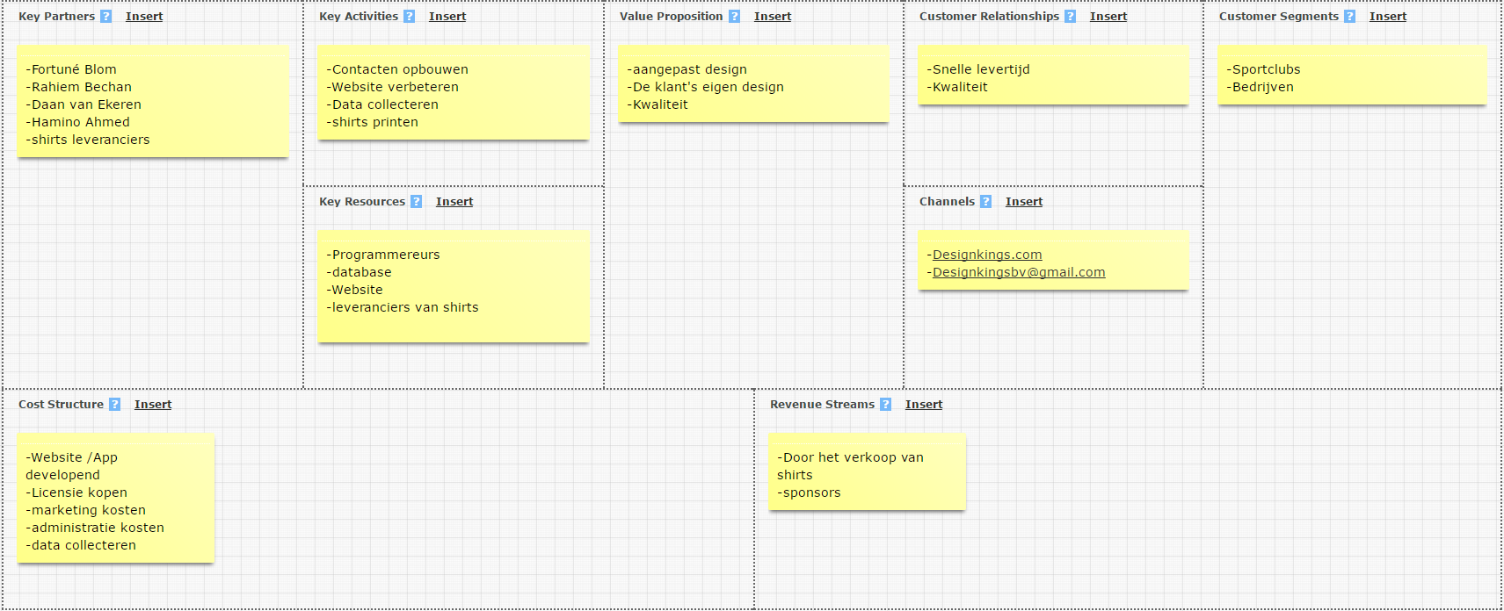
Businessplan

Slide 4
Plan van aanpak
Ons idee
Hoe te realiseren?

Slide 5
Doelgroep
Gericht op Jongeren
Veel vraag naar
Designs in de mode

Slide 6
Realisatie
Ontwerp van producten gericht op jongeren
Drukkerij
Inkomsten/Prijzen

Slide 7
Concurrentie
Meerdere zelfstandige designers op social media
Ander design
Meerdere producten in toekomst

